Slide 1

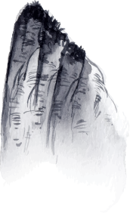
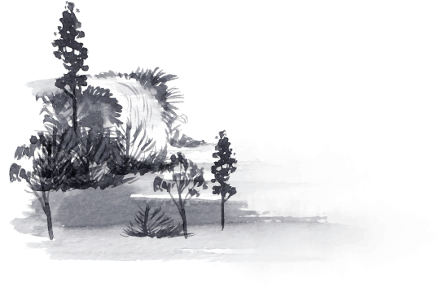


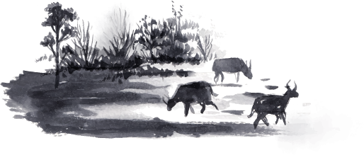
LECTURA CRÍTICA
SEMANA 4

Slide 2
Agenda
01
02
03
04
Oración
Plan lector
Actividad integrada ABP
Un ladrón entre nosotros
Entrevistas
Narración: La leyenda

Slide 3

Sesión
1 y 2

Slide 4

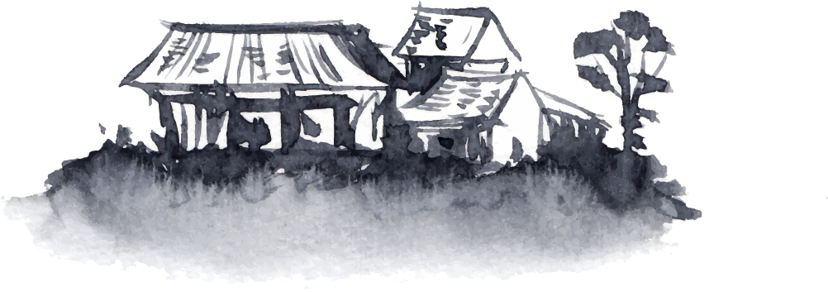
Propósito
Eje conceptual: Ciudadano ambiental activo
Aplico el pensamiento crítico y la resolución de problemas mediante una actividad interdisciplinaria que integra conocimientos y habilidades de diversas asignaturas para fomentar la colaboración, la creatividad y la aplicación práctica del aprendizaje en un contexto relacionado con el proyecto ABP.

Slide 5



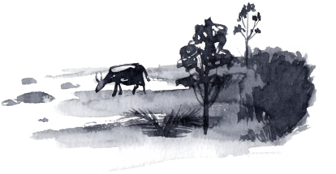

Activador cognitivo
Se comparte a los estudiantes el audiocuento: El monstruo del aire https://youtu.be/y9aQyMiZIOQ?si=S9yhPo6HXG_KtyI8 se escucha intervenciones por parte del alumnado.

Slide 6
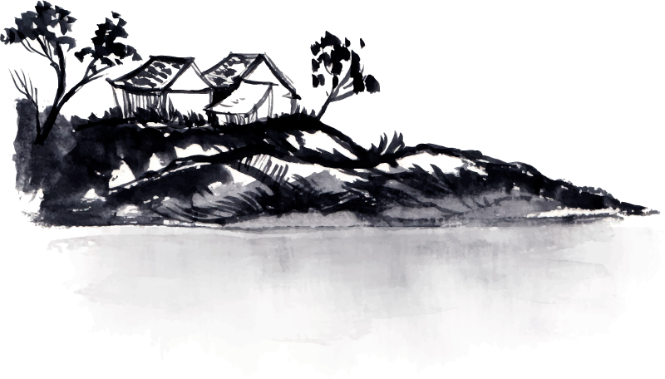
Retroalimentación
Socialización de las entrevistas realizadas a los expertos por medio de los vídeos realizados como compromiso, teniendo en cuenta que allí incluyeron preguntas sobre la importancia aíre y el cuidado de la casa común, por medio de un vídeo. Se socializa a los niños lo que se espera de ellos mientras se presentan las entrevistas, tal como: respeto, escucha y reflexión. Se indica que mientras observan, en el cuaderno deben tomar apuntes de cómo cuidarlo.

Slide 7
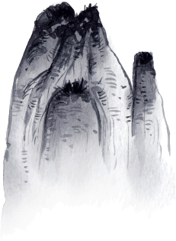


Orientación de la atención
Los estudiantes comparten en sus equipos cooperativos y el coordinador brinda la palabra:
¿A quién entrevistaste?
¿Qué te contó sobre la contaminación del aire?
¿Qué soluciones o consejos dio?

Slide 8
Procesamiento de la información
Los estudiantes desarrollan de forma cooperativa la estación Lenguaje simbólico, teniendo en cuenta el instructivo. De forma simultanea, realizan la estación de Environment and society y Mathemathical and logic.
INSTRUCTIVO INTEGRADO LECTURA CRÍTICA.docx

Slide 9
Cierre
Evaluación: Desarrollo cooperativo del instructivo de la estación Lenguaje simbólico, cumplimiento de roles de trabajo.
Sentido, significado, metacognición y transferencia Se reflexiona sobre el cuidado de la casa común, por medio de un recorrido a través del ciclo de indagación y la pregunta ¿Qué haré yo para cuidar el aire en mi comunidad?

Slide 10
Reto
Escribe en tu cuaderno
El objeto imposible: Si pudieras inventar un objeto con poderes especiales, ¿Qué haría y cómo se usaría?

Slide 11
Sesión
3 y 4

Slide 12
Propósito
Eje: Conociendo mi entorno.
Participo en actividades propuestas desde la biblioteca a través del lanzamiento del plan lector “Un ladrón entre nosotros” que me permita despertar mi curiosidad sobre la lectura y afianzar mis habilidades de expresión oral y comunicativa.

Slide 13
Activador cognitivo
Se asigna a cada grupo una pregunta del simulacro SABER del 1 a la 6, para que analicen y resuelvan en equipo en el cuaderno de lectura crítica, después de un tiempo la docente retroalimenta.
Socialización del reto.

Slide 14
Retroalimentación
La docente inicia con la pregunta, ¿Qué significa la expresión “Ladrón”? Después de algunas intervenciones pregunta ¿Qué es ser honesto? Seguido, se comparte el show de títeres sobre la honestidad https://youtu.be/zihvjEr62R0?si=gLX8MSYeir0K94My

Slide 15
Orientación de la atención
La docente comparte que la honestidad es hablar y actuar con sinceridad, es más que no mentir, engañar, robar o hacer trampas. Implica mostrar respeto hacia los demás y tener integridad y conciencia de sí mismo.

Slide 16
Procesamiento de la información
Momento 1. Participación en biblioteca de las actividades de lanzamiento de plan lector: “Un ladrón entre nosotros” de Claudia Piñeiro.
Momento 2: Lectura compartida del primer y segundo capítulo del plan lector Un ladrón entre nosotros.

Slide 17
Cierre
Evaluación: Participación durante la actividad del proyecto de ABP, desarrollo de actividades en la biblioteca y lectura en el aula del plan lector.
Sentido, significado, metacognición y transferencia. En asamblea se reflexiona sobre la importancia de leer y el respeto por la palabra del otro.

